Slide 1
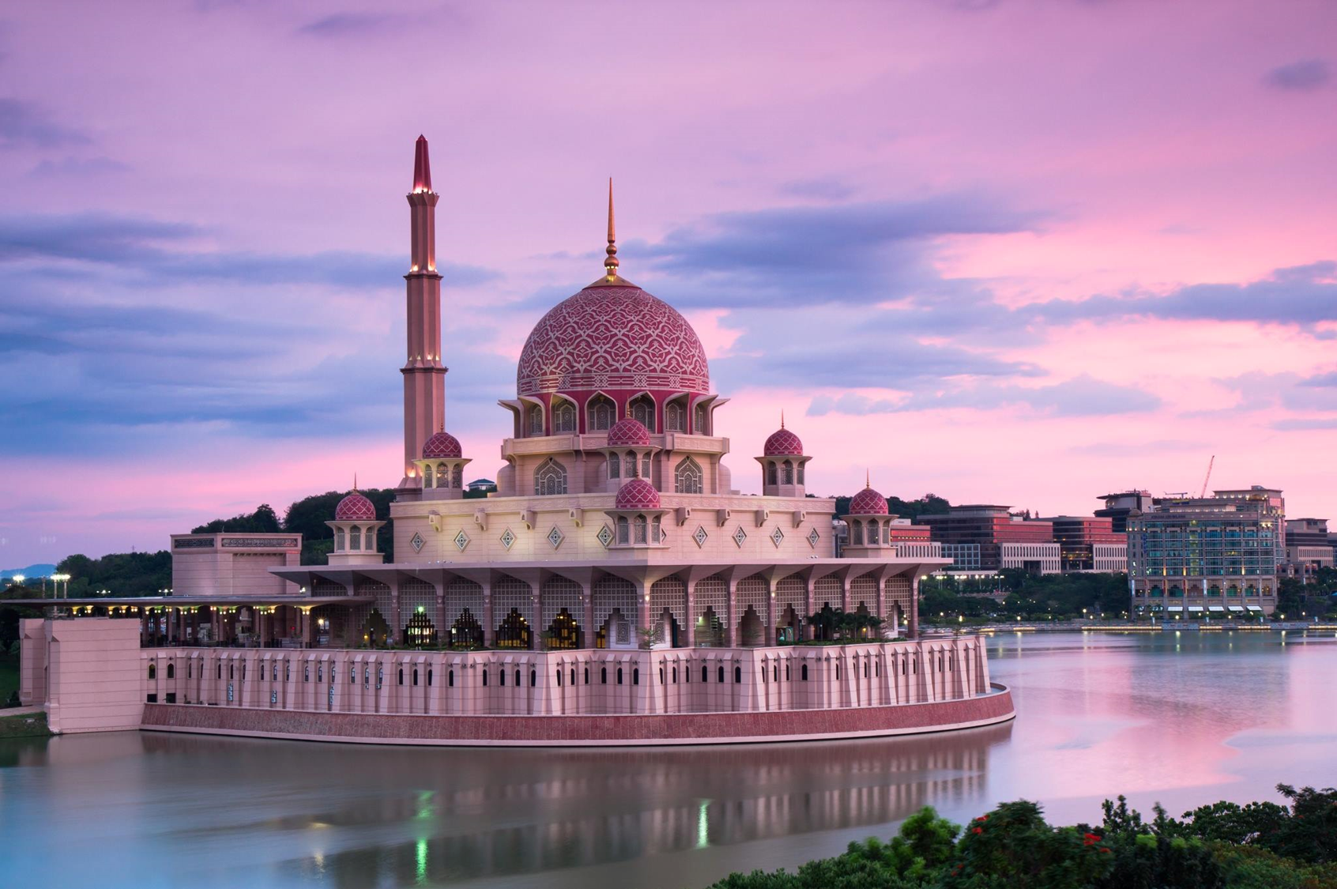

جابتن كماجوان إسلام مليسيا
تاجوق:
ممبيذاكن نيلاي، مميليه كبنرن
9 جمادي الأول 1447ه / 31 اوكتوبر 2025 م

Slide 2
ڤوجـين كڤد اللـه
اَلْحَمْدُ لِلّٰهِ الْقَآئِلِ:
أَعُوذُ بِاللَّهِ مِنَ الشَّيْطَانِ الرَّجِيم
                 
المائدة [100]

Slide 3
شهادة
أَشْهَدُ أَنْ لَا إِلَهَ إِلاَ اللهُ وَحْدَهُ لَا شَرِيكَ لَهُ
وَأَشْهَدُ أَنَّ مُحَمَّدًا عَبْدُهُ وَرَسُولُهُ

Slide 4
صلوات
اللَّهُمَّ صَلِّ وَسَلِّمْ عَلَى نَبِيِّنَا مُحَمَّدٍ
وَعَلَى آلِهِ وَصَحْبِهِ وَمَنْ دَعَا بِدَعْوَتِهِ إِلَى يَوْمِ الدِّينِ

Slide 5
ڤسنن تقوى
اتَّقُوا اللهَ،
أُوصِيكُمْ وَنَفْسِي بِتَقْوَى اللهِ وَطَاعَتِهِ لَعَلَّكُمْ تُفْلِحُونَ

Slide 6
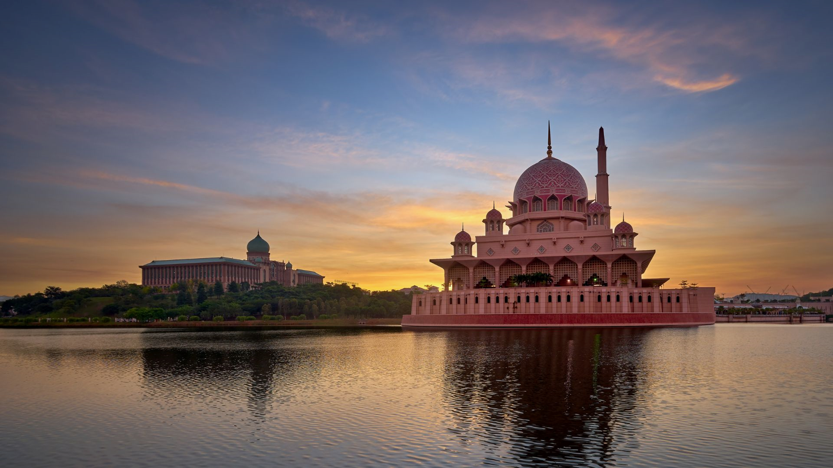
برتقوىله كڤد الله سبحانه وتعالى دڠن سبنر -بنر تقوى. لقسانكن سڬالا ڤرينته الله دان
جاءوهيله سڬالا لارڠنڽ

Slide 7
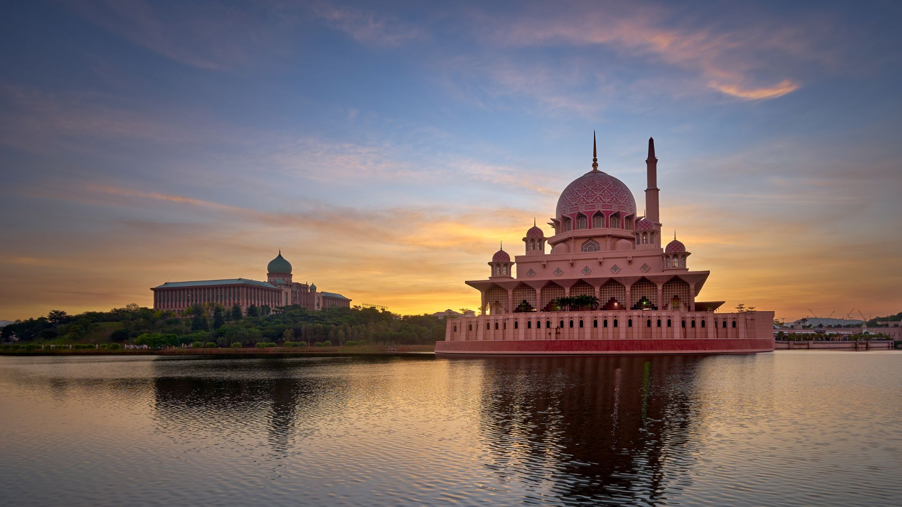
سباڬاي تندا بوقتي كيت ايڠين مراءيه تقوى كڤد الله،
تومڤوكن ڤرهاتين اونتوق مندڠر خطبه جمعة ڤد هاري اين

Slide 8
خطبه اين بوكن سقدر
اونتوق د دڠر ڤد هاري جمعة، لالو دبياركن برلالو بڬيتو سهاج

Slide 9
ستياڤ ايسي يڠ دسمڤايكن اداله أمانه علمو يڠ مستي دباوا ڤولڠ دان دسمڤايكن كڤد اهلي كلوارڬ كيت

Slide 10
جك خطبه اين برهنتي د تليڠا، مك كسنڽ كچيل. تتاڤي جك سمڤاي ك رومه، دعملكن برسام انق دان ايستري، باروله اي منجادي نور يڠ
مڽلامتكن.
تيڠڬلكنله ڤركارا لغا دان سيا-سيا يڠ بوليه منججسكن ڤاهلا جمعة سڤرتي بربوال-بوال، تيدور دڠن سڠاج دان برماءين تيليفون بيمبيت سماس خطيب ممباچ خطبه

Slide 11

تاجوق:
ممبيذاكن نيلاي، مميليه كبنرن

Slide 12

كهيدوڤن مأنسي اداله ڤرجالنن ڤنجڠ منوجو كبنرن. نامون دالم ڤرجالنن ايت، اد سيمڤڠ يڠ مڠليروكن، اد سوارا يڠ مموجوق، اد چهاي ڤلسو يڠ منيڤو مات

Slide 13
هاري اين، كبنرن سريڠ دبوڠكوس دڠن روڤا يڠ مناون، دان كباطلن دسوليق اڬر تمڤق
اينده. دنيا مودن تله مڠوبه وجه فتنه

Slide 14
جك دهولو فتنه داتڠ ملالوءي ڤدڠ دان كواس، هاري اين اي داتڠ ملالوءي سكرين دان سوارا. سكالي ڤتيق جاري، بريتا ڤلسو بوليه منجلما سباڬاي كبنرن. سكالي ڤركوڠسين، دوسا بوليه برنتاي تنڤا كيت سدر

Slide 15
حديث
رسول الله ﷺ تله برسبدا:
تاهون يڠ ڤنوه د ڠن ڤنيڤوان دان تيڤو داي، كات-كات ڤندوستا دبنركن(دڤرچاياءي) دان ددوستاكن ڤرچاكڤن اورڠ يڠ بنر، د بري أمانه كڤد ڤڠخيانت دان دخيانتي اورڠ-اورڠ يڠ أمانه

Slide 16
كمودين اكن بركات-كاتله ڬولوڠن الرُوَيْبِضَة. بڬيندا صلى الله عليه وسلم دتاڽ: سياڤاكه ڬولوڠن الرويبضة؟ مك بڬيندا صلى الله عليه وسلم منجواب: اورڠ يڠ بودوه لاڬي فاسق بربيچارا (مڠوروس) بركاءيتن ڤركارا عموم يڠ بسر".
(رواية احمد دان ابن ماجه )

Slide 17
فرمان الله سبحانه وتعالى
          

Slide 18
"دان جاڠنله كامو چمڤور-ادوقكن يڠ بنر دڠن يڠ ساله، دان جاڠنله كامو سمبوڽيكن كبنرن سدڠكن كامو مڠتاهوءيڽ".
سورة البقرة ايات 42

Slide 19
اينله ڤريڠتن ابادي يڠ مڠڬونچڠ هاتي ستياڤ مؤمين. كران سجق دهولو هيڠڬ كيني، مأنسي بوكن سقدر برهادڤن دڠن كباطلن يڠ جلس، تتاڤي برهادڤن دڠن كباطلن يڠ مماكاي ڤاكاين كبنرن

Slide 20
منوروت لاڤورن جابتن ڤراڠكاءن مليسيا، ڤد تاهون 2024 ، نڬارا كيت ممڤو ڽاءي لبيه 34 جوتا ڤندودوق، دان لبيه 32 جوتا درڤد مريك اكتيف مڠڬوناكن ميديا سوسيال ستياڤ هاري

Slide 21
لبيه سڤاروه اياله ڬولوڠن مودا ڬينراسي يڠ سدڠ ممبينا ڤندڠن هيدوڤ مريك ملالوءي دنيا ماي. اڠك اين منونجوقكن بتاڤ قواتڽ ڤڠاروه دنيا ديڬيتل ترهادڤ چارا كيت برفيكير، منيلاي دان ممڤرچاياءي سسواتو

Slide 22
هوجوڠ جاري كيت، اد علمو يڠ ممباوا ك شرڬ تتاڤي جوڬ اد فتنه يڠ مڽيريت ك نراك. سمواڽ برڬنتوڠ ڤد سياڤا يڠ ممبيمبيڠ جاري ايت، هاتي اتاو هاوا نفسو

Slide 23
دالم سواسان اينله اومت اسلام ڤرلو كمبالي كڤد نراچا عقيدة دان وحي. كيت تيدق منيلاي سسواتو برداسركن "اڤ كات مأنسي"، تتاڤي برداسركن "اڤ كات الله دان رسولڽ"

Slide 24
"كاتاكنله (واهاي محمد): تيدق سام يڠ بوروق دڠن يڠ باءيق، والاوڤون باڽقڽ يڠ بوروق ايت مناريق هاتيمو".
(سو رة المآئدة ايات 100)

Slide 25
ايات اين جلس مڠاجركن كيت بهاوا اوكورن كبنرن تيدق دتنتوكن اوليه باڽقڽ ڤڠيكوت، تتاڤي اوليه كسسواينڽ دڠن وحي الله

Slide 26
كبنرن تيدق برڬنتوڠ كڤ دڤوڤولاريتي، دان كباطلن تيدق اكن منجادي بنر هاڽ كران راماي مڽوكوڠڽ.كريسيس يڠ ڤاليڠ بسر هاري اين بوكنله سمات كريسيس ايكونومي اتاو دنيا، تتاڤي كريسيس عقيدة دان كهيلڠن كومڤس كبنرن

Slide 27
اڤابيلا عقيدة لوڠڬر، سڬالا نيلاي موده د ڬويڠ. مأنسي مولا منوكر معنى دوسا دان ڤاهلا. يڠ حرام دناماكن كبيبسن، يڠ حلال دكاتاكن كولوت، دان يڠ بنر د أڠڬڤ تيدق رياليستيق

Slide 28
اينله تندا-تندا كروسقن هاتي يڠ دسبوت اوليه علماء ياءيت اڤابيلا مأنسي سوده تيدق مالو اونتوق مننتڠ ڤرينته الله، دان تيدق سڬن اونتوق منورماليساسي دوسا د هادڤن خلايق

Slide 29
فتنه نيلاي يڠ ملندا اومت اين تيدق بوليه دسمبوهكن هاڽ دڠن كمارهن، تتاڤي مستي د هادڤي دڠن علمو دان حكمه. علمو ممبيمبيڠ، حكمه مننڠكن. كدوا-دواڽ داتڠ
درڤد هاتي يڠ توندوق كڤد الله

Slide 30
فرمان الله سبحانه وتعالى
      
"سروله ك جالن توهنمو دڠن حكمه دان نصيحت يڠ باءيق"
(سورة النحل ايات 125 )

Slide 31
مك دالم بردعوه، جاڠنله كيت منجادي كراس سهيڠڬ منولق مأنسي، دان جاڠن ڤولا لمبيق سهيڠڬ ملوڤاكن ڤرينسيڤ. كبنرن مستي دسمڤايكن دڠن كاسيه، تتاڤي كاسيه يڠ برڤقسيكن ايمان، بوكن إ يموسي

Slide 32
علماء مڽبوت بهاوا ساله ساتو تندا اخير زمان اياله مأنسي منچاري اڬام يڠ سسواي دڠن سليراڽ، بوكن جيواڽ. مريك ماهو اسلام يڠ ممودهكن هاوا نفسو، بوكن اسلام يڠ ممبيمبيڠ نفسو

Slide 33
اوليه ايت، توڬس كيت سباڬاي اومت اسلام بوكن سقدر منولق كباطلن، تتاڤي مڠهيدوڤكن كمبالي كبنرن دالم ديري دان مشاركت. مولاكن دڠن ديري ڤربتولكن نية، برسيهكن هاتي، قواتكن ڤرينسيڤ

Slide 34
كمودين كلوارڬ ديديق انق-انق اڬر چينتا كڤد اسلام،
بوكن سقدر كران عادة، تتاڤي كران يقين اي بنر. مشاركت ڤولا ڤرلو منجادي بينتيڠ نيلاي

Slide 35
اڤابيلا مليهت فتنه، جاڠن دسيبركن. اڤابيلا مليهت كبنرن، ڤرتاهنكن.كبنرن ايت ماهل. اي تيدق د جوال د ڤاسر، دان تيدق د بلي دڠن هرتا. اي لاهير درڤد هاتي يڠ جوجور دان ايمان يڠ كوكوه

Slide 36
كبنرن ايت عبارت ڤليتا د تڠه مالم يڠ ڬلڤ. موڠكين كچيل چهايڽ، تتاڤي اي چوكوڤ اونتوق منونجوقكن جالن

Slide 37
سسياڤا يڠ برڤاليڠ درڤدڽ، اكن تروس مرابا-رابا دالم كڬلڤن.كبنرن جو ڬ عبارت ڤوهون يڠ براكر د بومي دان منجولڠ ك لاڠيت. اكرڽ اياله ايمان، باتڠڽ اياله علمو، دان بواهڽ اياله عمل

Slide 38
جك اكر ترچابوت، ڤوهون ايت اكن تومبڠ والاو كليهتن بسر. سباليقڽ، كباطلن سڤرتي اسڤ منوتوڤ ڤندڠن سكتيكا، تتاڤي هيلڠ د تيوڤ اڠين ماس. اورڠ يڠ مڠيكوتي كباطلن أومڤام مڠجر بايڠ، سماكين دكجر، سماكين جاءوه اي برلاري

Slide 39
كسيمڤولن خطبة
ڤرتام:
كبنرن اداله اساس عقيدة دان توڠڬق اومت. برڤڬڠله كڤدڽ والاو سلوروه دنيا منولق. كران كبنرن بوكن ميليق ماجوريتي، تتاڤي ميليق مريك يڠ برايمان دان
جوجور كڤد الله

Slide 40
كدوا:
ديديقله ديري، كلوارڬ دان مشاركت اونتوق منيلاي سسواتو دڠن ڤندوان وحي، بوكن دڠن هاوا نفسو اتاو ڤوڤولاريتي دنيا. كمباليكن القرءان دان السنه ك دالم
كڤوتوسن دان ڤرتيمبڠن كيت ستياڤ هاري

Slide 41
كتيڬ:
ڤرتاهنكن كبنرن دڠن حكمه، كاسيه دان استقامه. ڬوناكن علمو اونتوق منرڠي، بوكن مڠليروكن. ڬوناكن ليده اونتوق مناصيحتي، بوكن مڠهينا. كران ستياڤ
ڤركاتاءن دان ڤربواتن اكن دڤرهيتوڠكن د هادڤن الله سبحانه وتعالى كلق

Slide 42
جك تيڬ ڤركارا اين كيت ڤڬڠ تڬوه برايمان، برڤرينسيڤ دان برعمل دڠن كبنرن إن شاء الله اومت اين اكن كمبالي قوات، مشاركت اكن كمبالي تنڠ، دان بومي اكن كمبالي دبركتي دڠن چهاي اسلام يڠ حقيقي

Slide 43
ڤنوتوڤ
بَارَكَ اللهُ لِيْ وَلَكُمْ بِالْقُرْآنِ الْعَظِيْمِ، وَنَفَعَنِيْ وَإِيَّاكُمْ بِمَا فِيْهِ مِنَ الْآيَاتِ وَالذِّكْرِ الْحَكِيْمِ، وَتَقَبَّلَ مِنِّيْ وَمِنْكُمْ تِلَاوَتَهُ إِنَّهُ هُوَ السَّمِيْعُ الْعَلِيْمُ. أَقُوْلُ قَوْلِيْ هَذَا وَأَسْتَغْفِرُ اللهَ الْعَظِيْمَ لِيْ وَلَكُمْ وَلِسَائِرِ الْمُسْلِمِيْنَ وَالْمُسْلِمَاتِ وَالْمُؤْمِنِيْنَ وَالْمُؤْمِنَاتِ الْأَحْيَاءِ مِنْهُمْ وَالْأَمْوَاتِ، فَاسْتَغْفِرُوْهُ إِنَّهُ هُوَ الْغَفُوْرُ الرَّحِيْمُ

Slide 44
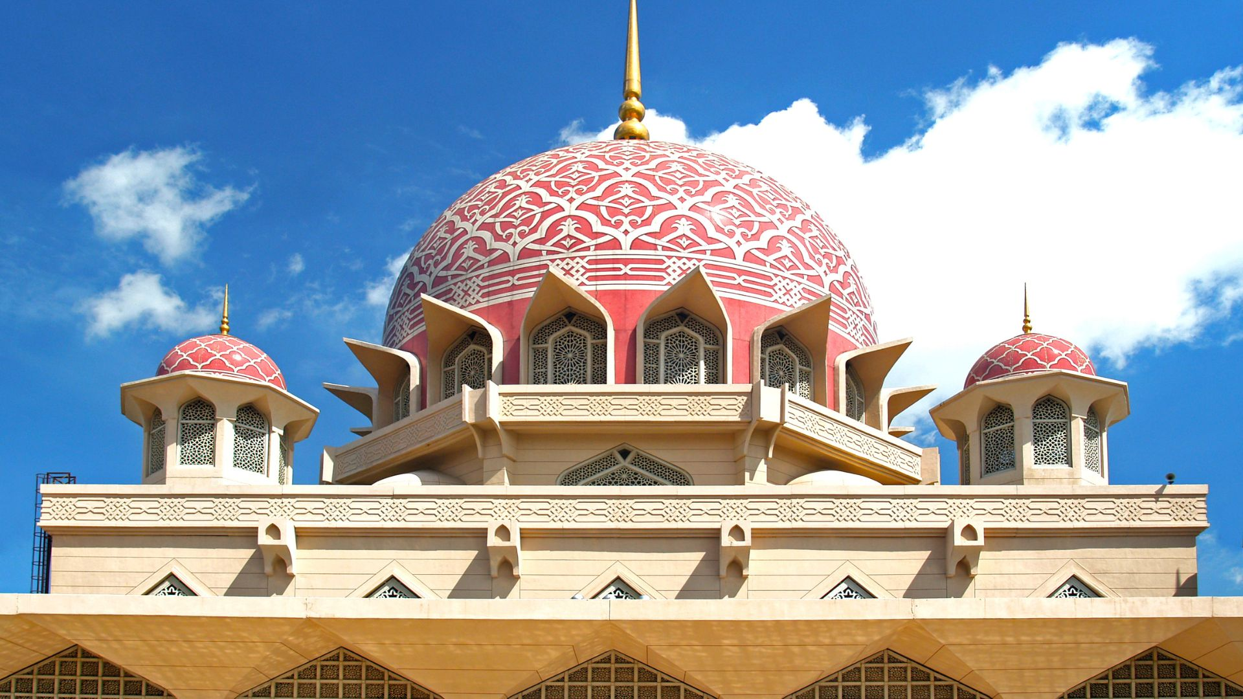
خطبه كدوا

Slide 45
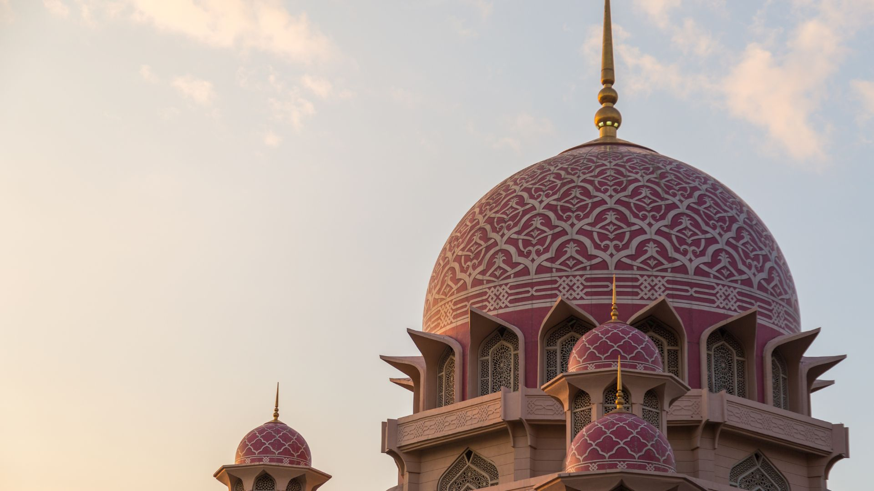
اَلْحَمْدُ لِلَّهِ رَبِّ الْعَالَمِينَ، وَالصَّلَاةُ وَالسَّلَامُ عَلىَ سَيِّدِنَا مُحَمَّدِ_{نِ} النَّبِيِّ الْأَمِينِ، وَعَلَى آلِهِ وَأَصْحَابِهِ الطَّاهِرِينَ وَمَنْ تَبِعَهُمْ بِإِحْسَانٍ إِلَى يَوْمِ الدِّينِ

Slide 46
أَشْهَدُ أَنْ لَا إِلَهَ إِلاَّ اللهُ وَحْدَهُ لاَ شَرِيْكَ لَهُ، وَأَشْهَدُ أنَّ سَيِّدَنَا مُحَمَّدًا عَبْدُهُ وَرَسُولُهُ

Slide 47
فَيَا عِبَادَ اللهِ، اِتَّقُوا اللهَ حَقَّ تُقَاتِهِ وَاعْلَمُوا أَنَّ اللهَ أَمَرَكُمْ بِأَمْرٍ عَظِيمٍ

Slide 48
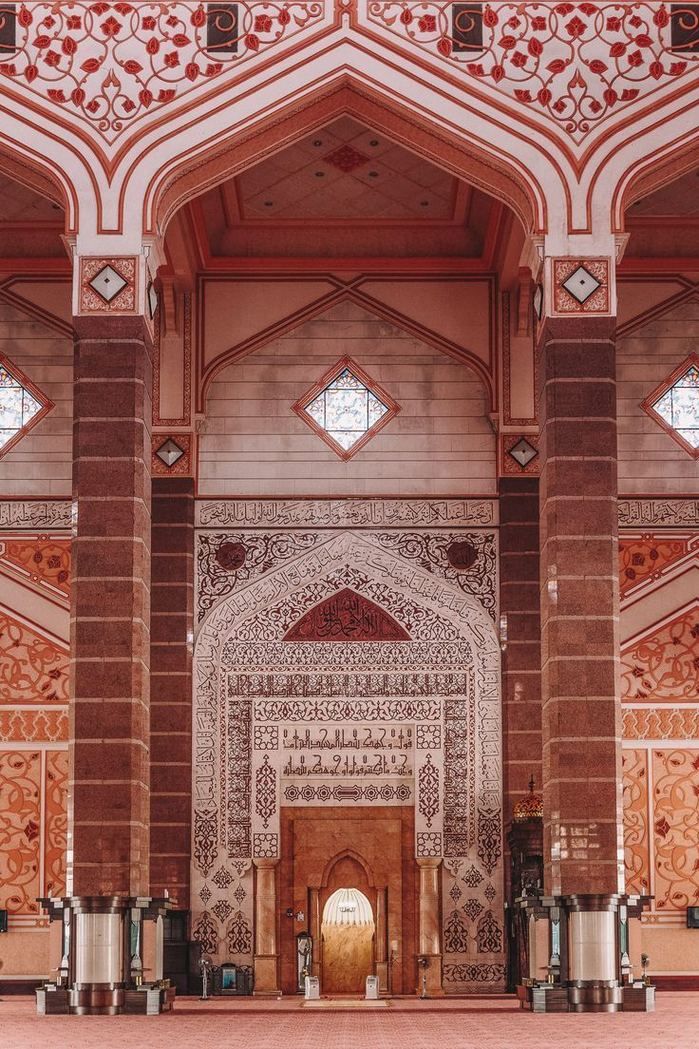
فرمان الله سبحانه وتعالى
               

Slide 49
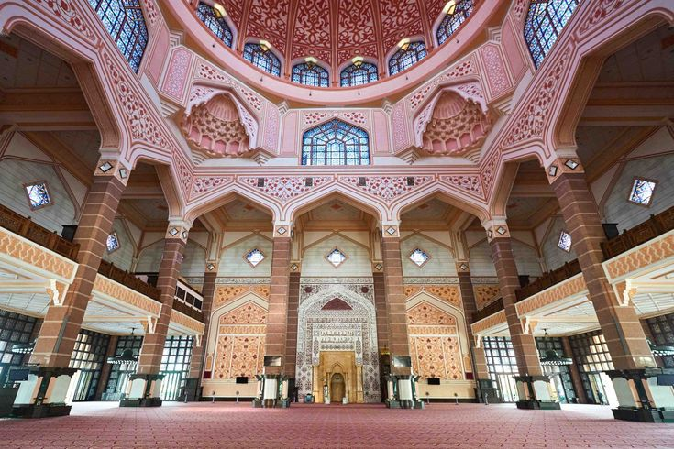
اَللَّهُمَّ صَلِّ عَلَى سَيِّدِنَا مُحَمَّدٍ وَعَلَى آلِ سَيِّدِنَا مُحَمَّدٍ كَمَا صَلَّيْتَ عَلَى سَيِّدِنَا إِبْرَاهِيْمَ وَعَلَى آلِ سَيِّدِنَا إِبْرَاهِيْمَ وَبَارِكْ عَلَى سَيِّدِنَا مُحَمَّدٍ وَعَلَى آلِ سَيِّدِنَا مُحَمَّدٍ كَمَا بَارَكْتَ عَلَى سَيِّدِنَا إِبْرَاهِيْمَ وَعَلَى آلِ سَيِّدِنَا إِبْرَاهِيْم ِفِي الْعَالَمِيْنَ إِنَّكَ حَمِيْدٌ مَجِيْدٌ

Slide 50
وَارْضَ اللَّهُمَّ عَنِ الْخُلَفَاءِ الرَّاشِدِينَ وَعَنْ بَقِيَّةِ الصَّحَابَةِ أَجْمَعِينَ، وَعَنِ التَّابِعِينَ وَتَابِعِي التَّابِعِينَ وَمَنْ تَبِعَهُمْ بِإِحْسَانٍ إِلَى يَوْمِ الدِّيْنِ وَارْضَ عَنَّا مَعَهُمْ يَا أَكْرَمَ الْأَكْرَمِينَ

Slide 51
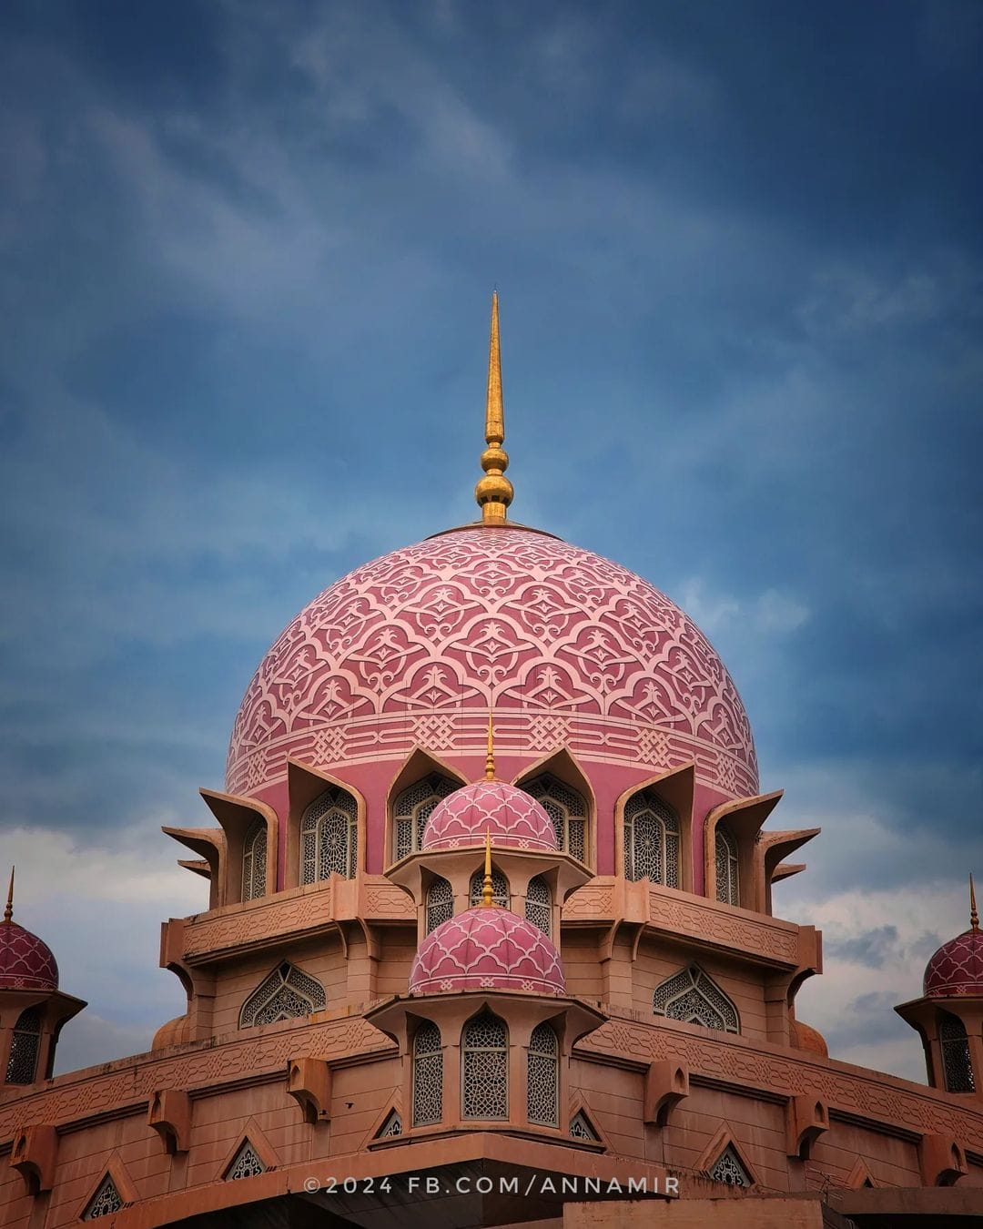
اللَّهُمَّ اغْفِرْ لِلْمُسْلِمِينَ وَالْمُسْلِمَاتِ وَالْمُؤْمِنِينَ وَالْمُؤْمِنَاتِ الْأَحْيَاءِ مِنْهُمْ وَالْأَمْوَاتِ

Slide 52


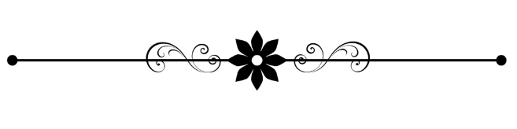
اللَّهُمَّ أَيِّدْ بِدَوَامِ التَّوْفِيقِ وَالْهِدَايةِ وَالصِّحَّةِ وَالسَّلَامَةِ جَلالةَ مَلِكِنَا كـباوه دولي يڠ مـها موليا سري ڤدوك بڬيندا يڠ دڤرتوان اڬوڠ سلطان إبراهيم

Slide 53
وكذلك كـباوه دولي يڠ مـها موليا سري ڤدوك بڬيندا
راج ڤرمايسوري اڬوڠ راج زَارِيثْ صُوفِيَاه

Slide 54
اللَّهُمَّ احْفَظْ عُلَمَاءَهُ وَوُزَرَاءَهُ وَقُضَاتَهُ وَعُمَّالَهُ وَرَعَايَاهُ مِنَ الْمُؤْمِنِينَ وَالْمُؤْمِنَاتِ بِرَحْمَتِكَ يَا أَرْحَمَ الرَّاحِمِينَ

Slide 55
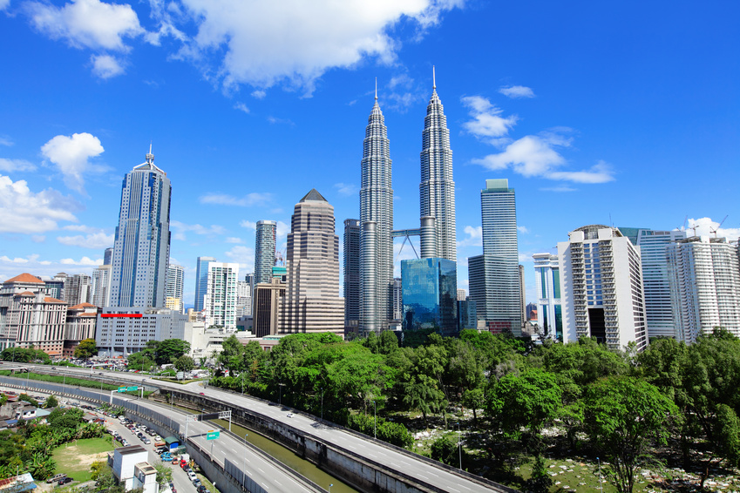
اللَّهُمَّ اجْعَلْ بَلَدَنَا مَالِيزِيَا آمِناً مُطْمَئِنًّا، سَخَاءً رَخَاءً، دَارَ عَدْلٍ وَإِيمَانٍ، وَأَمْنٍ وَأَمَانٍ، وَسَائِرَ بِلَادِ الْـمُسْلِمِينَ

Slide 56
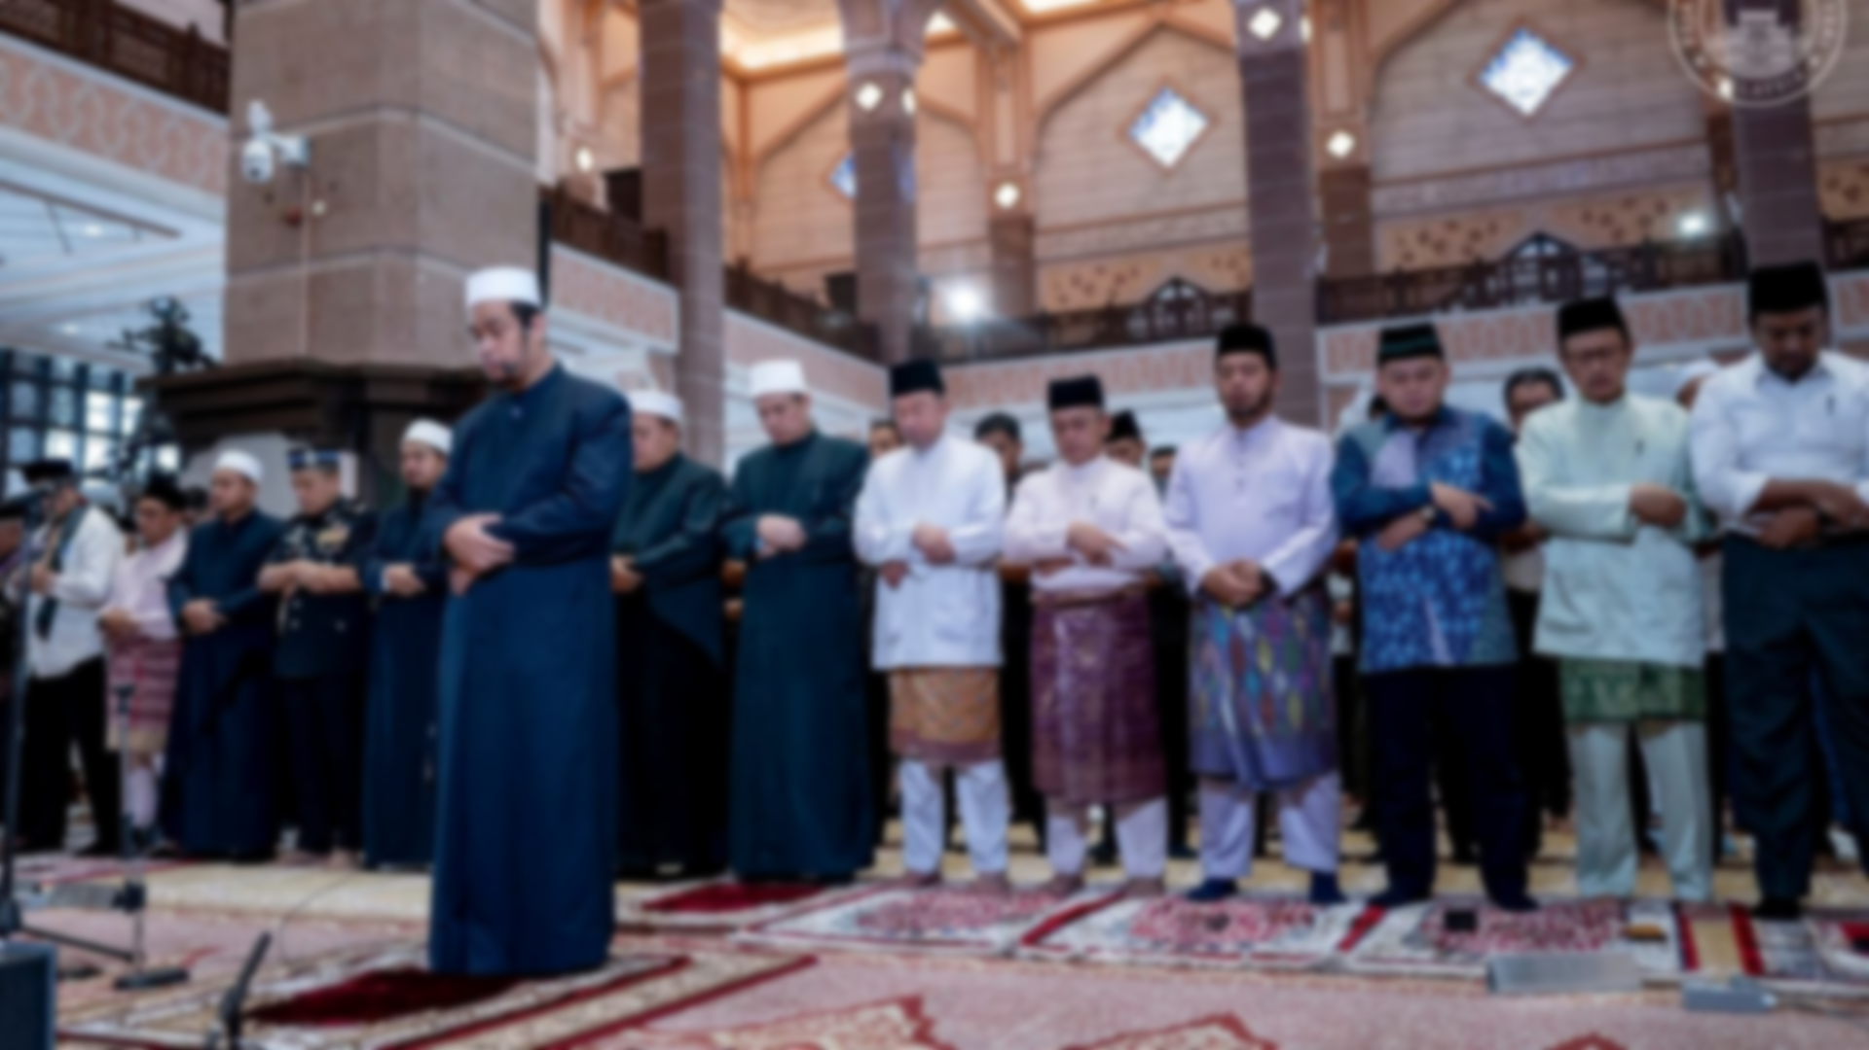
اللَّهُمَّ أَعِزَّ الْإِسْلَامَ وَالْمُسْلِمِيْنَ، وَدَمِّرْ أَعْدَاءَكَ أَعْدَاءَ الدِّينِ وانْصُرْ مَنْ نَصَرَ الدِّينَ، وَاخْذُلْ مَنْ خَذَلَ الْمُسْلِمِيْنَ، وَأَعْلِ كَلِمَتَكَ إِلَى يَوْمِ الدِّيْنِ

Slide 57
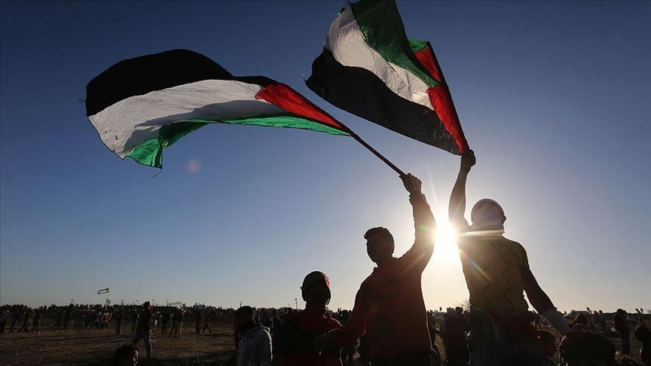
يا الله!
امڤونيله سڬالا دوسا كامي سام اد يڠ كامي سدر اتاوڤون تيدق. بنتوله اومت اسلام يڠ ترتيندس د مان-مان جوا تراوتاماڽ بوات ساودارا كامي د سودن، فلسطين دان د مان-مان سهاج

Slide 58
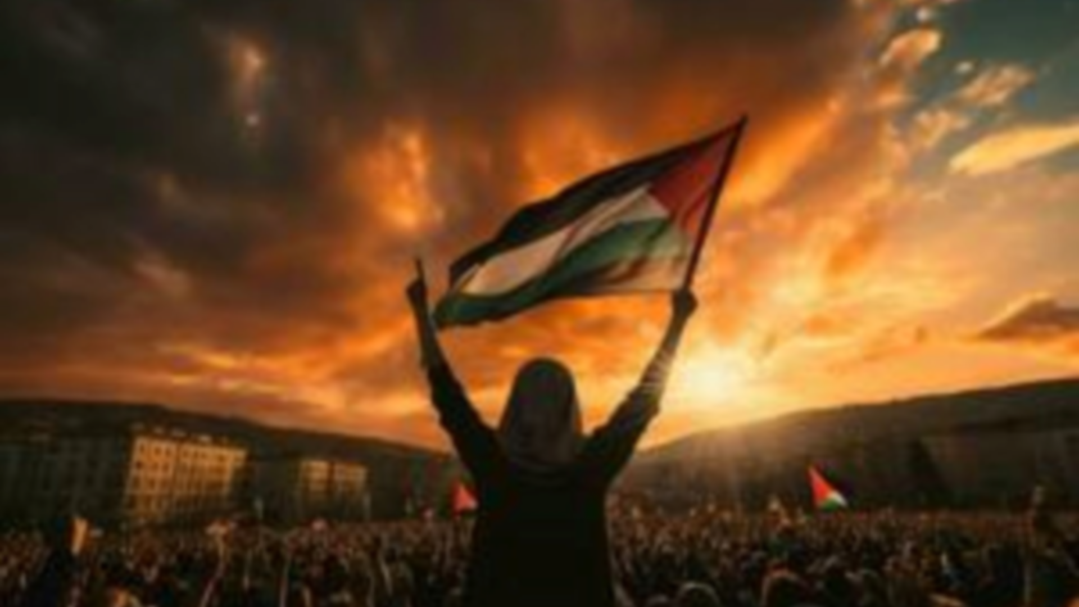
بريله كقواتن بوات مريك يڠ كيني سدڠ ممبينا سمولا سيسا كهيدوڤن مريك دري رونتوهن دان دبو ڤڤرڠن

Slide 59
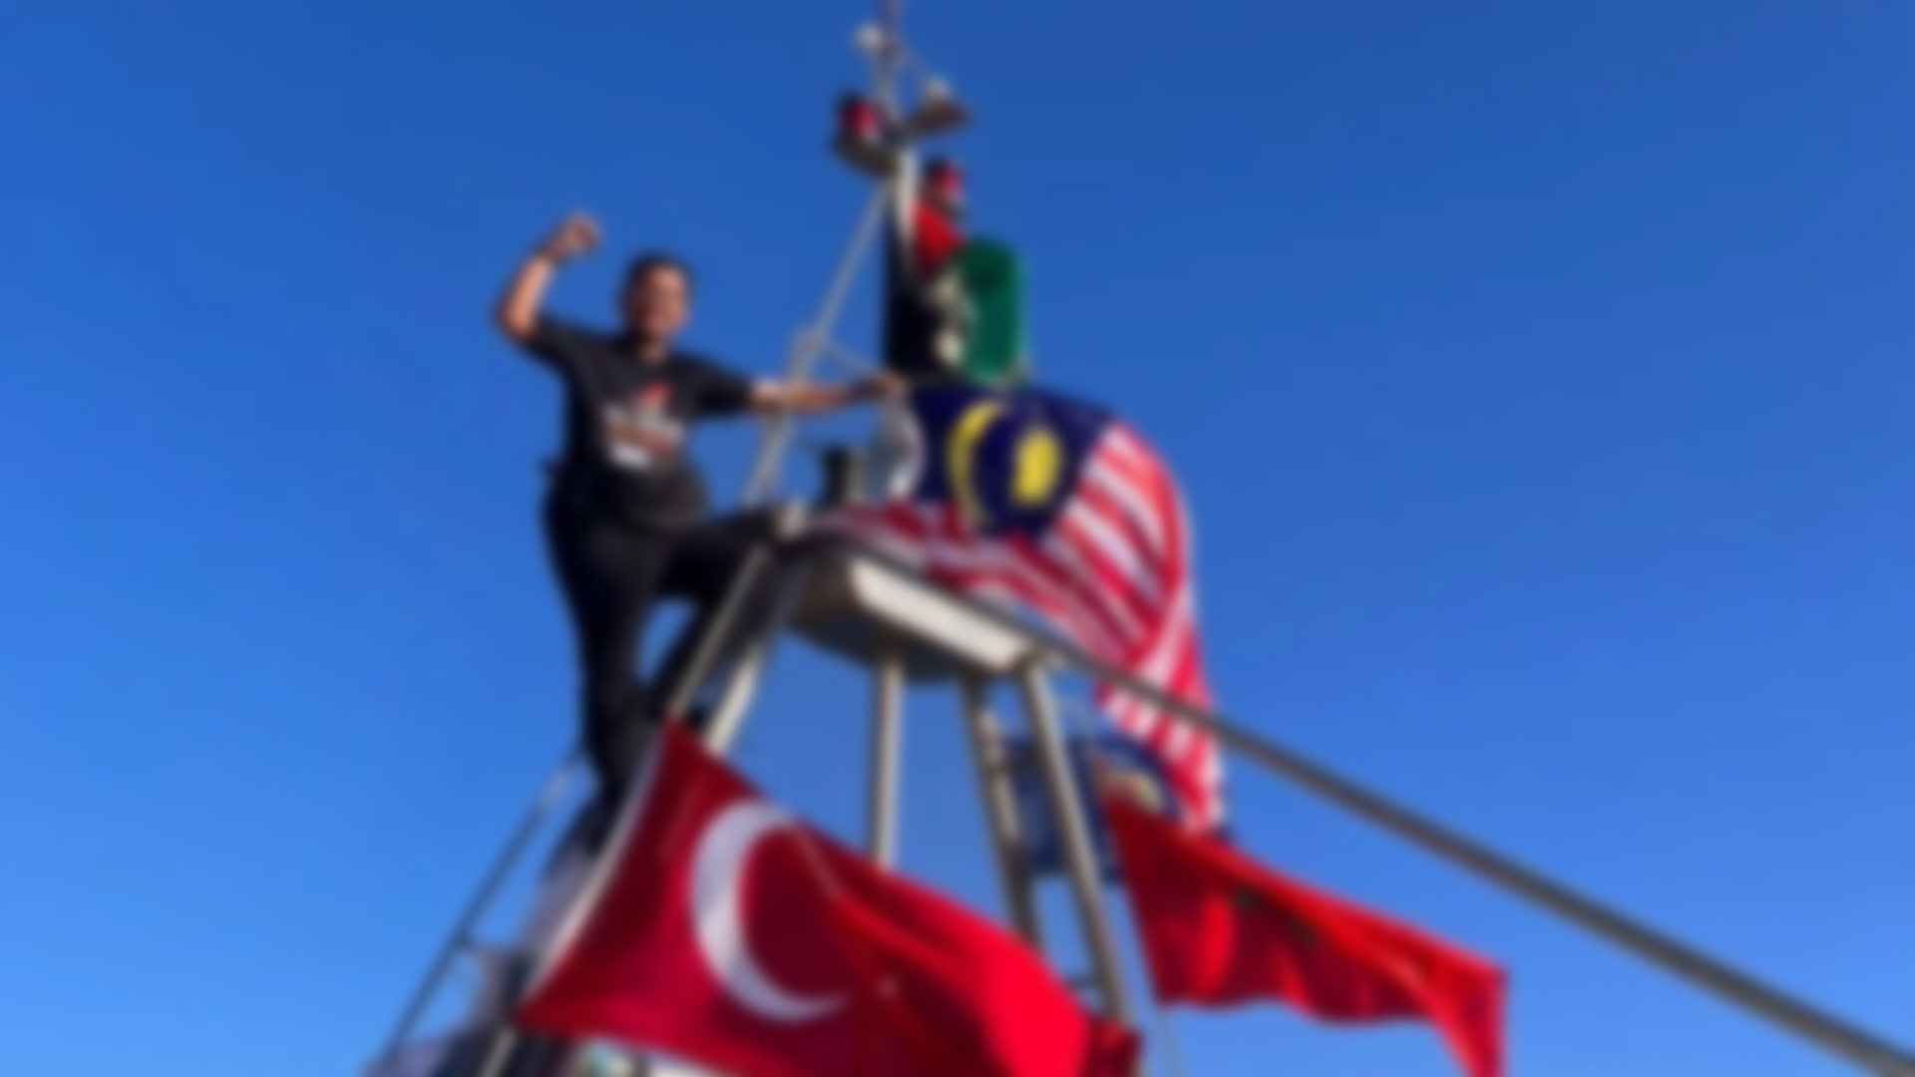
يا الله!
يا الله، اڠكاوله سباءيق-باءيق ڤليندوڠ! ڤوليهكنله بومي مريك يڠ هنچور، سمبوهكنله مريك يڠ ترلوك، دان ڬنتيكنله ستياڤ تيتيسن اءير مات مريك دڠن سڽومن يڠ اڠكاو ر يضاءي

Slide 60
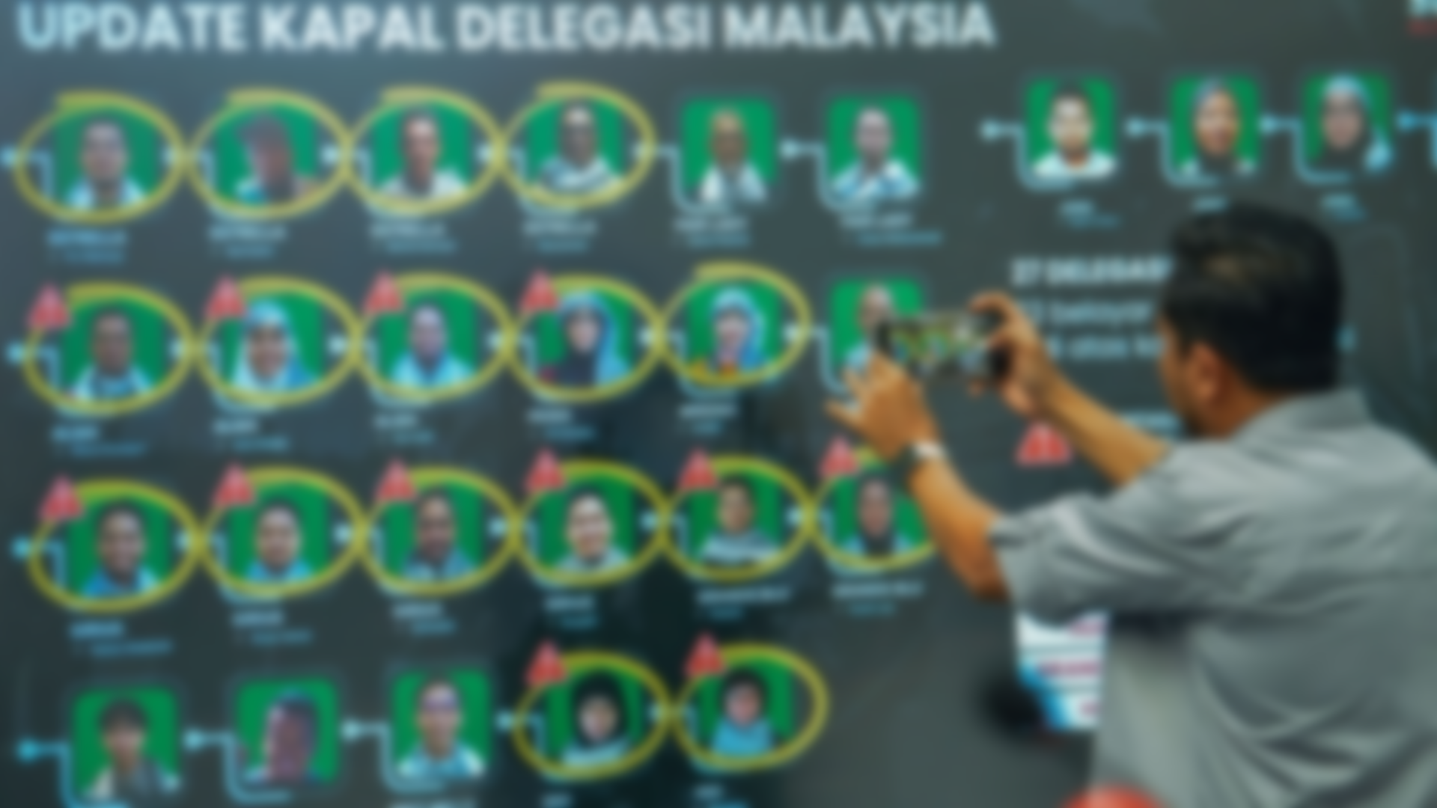
يا الله،
توهن يڠ مها مڠواتكن! تابهكنله هاتي كامي دالم منمڤوه ڬلومبڠ اوجين دنيا يڠ كيان منچابر اين. جاڠن بياركن كامي ڬويه كتيك د أوجي دان جاڠن كاو ڤاليڠكن هاتي كامي ستله كاو بري ڤتونجو ق

Slide 61
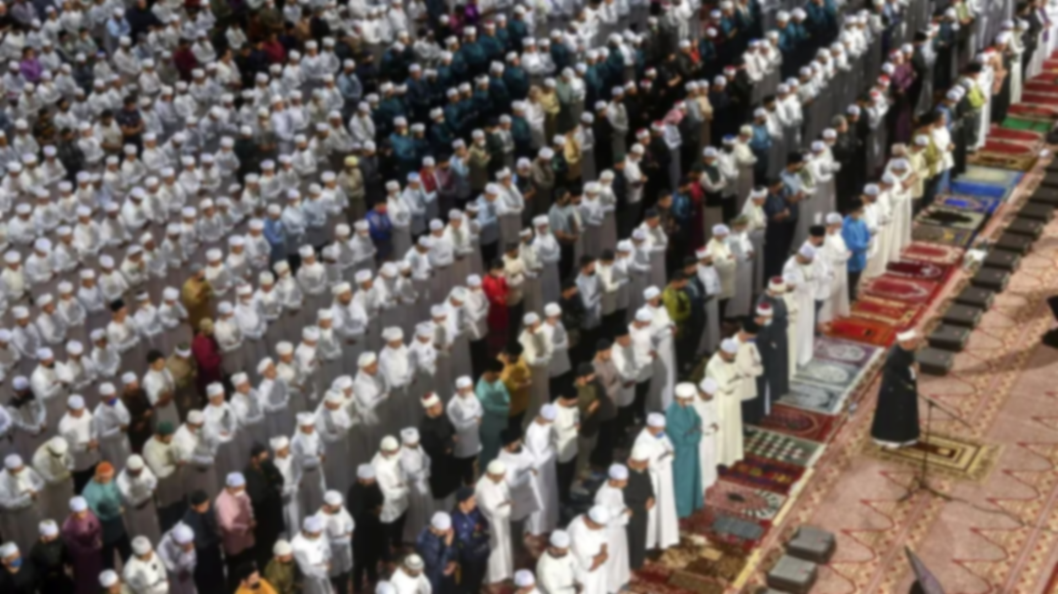
جاديكنله كامي سرتا ذورية كتورونن كامي انتارا همبا-همبا-مو يڠ تتڤ منديريكن صلاة دان براخلاق موليا. ليندوڠيله كامي، واهاي توهن يڠ مها ڤڽايڠ، درڤد كموركاءن-مو دان سڬالا بالا بنچان باءيق وابق ڤڽاكيت يڠ بربهاي، كماراو يڠ ممريتكن، بنجير يڠ مموسنهكن، ڬمڤا يڠ مڠڬونچڠ، سرتا اڠين يڠ ممبيناساكن

Slide 62
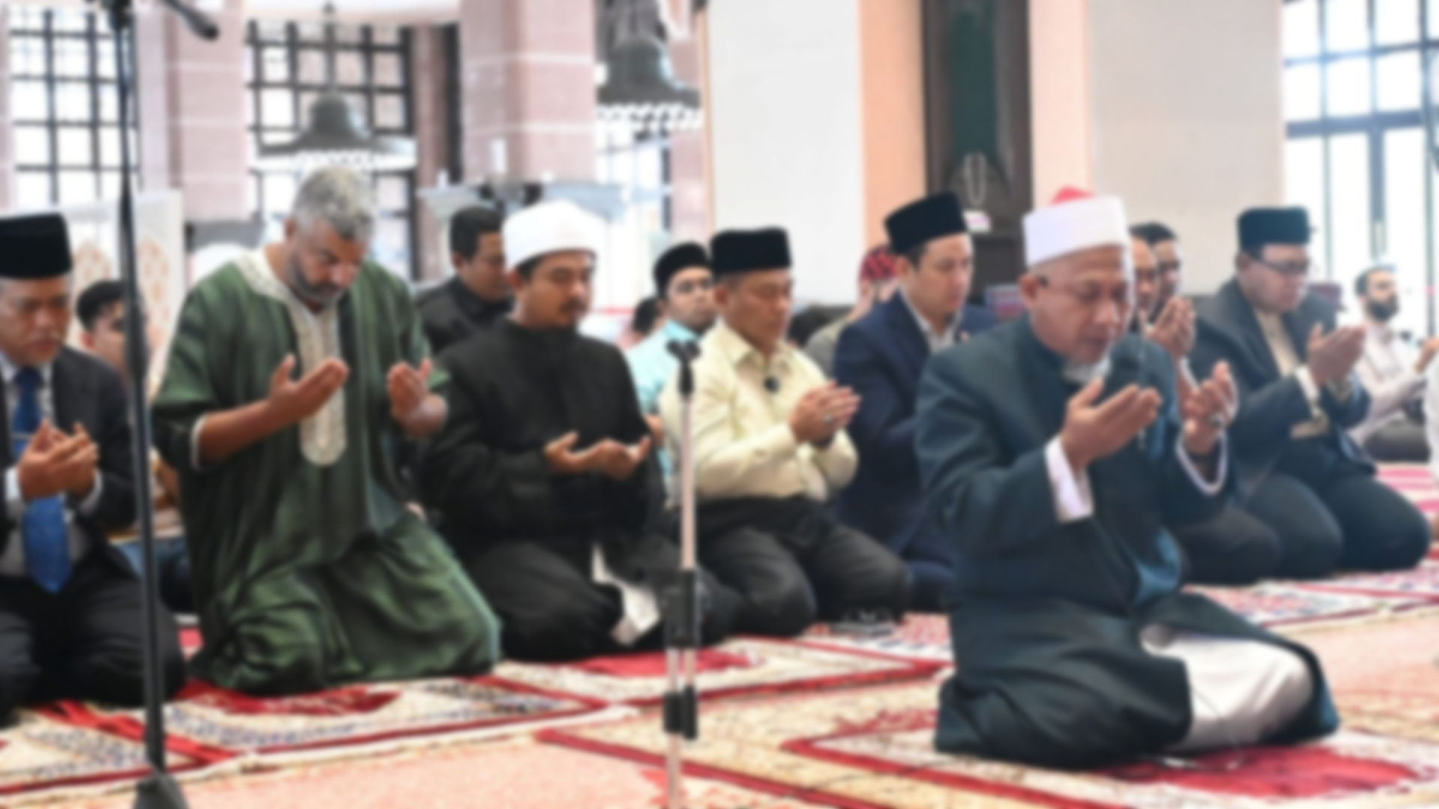
ڤليهاراله كامي درڤد كسستن، كجاهيلن دان سڬالا كجاهتن، سام اد يڠ
تمڤق ماهوڤون يڠ ترسمبوڽي. سسوڠڬوه ڽ تياداله داي دان كقواتن باڬي كامي ملاءينكن دڠن ڤرتولوڠن دان رحمة-مو جوا، اڠكاوله سباءيق-باءيق ڤليندوڠ دان سأڬوڠ-اڬوڠ ڤنولو ڠ

Slide 63
رَبَّنَا آتِنَا فِي الدُّنْيَا حَسَنَةً وَفِي الْآخِرَةِ حَسَنَةً وَقِنَا عَذَابَ النَّارِ

Slide 64
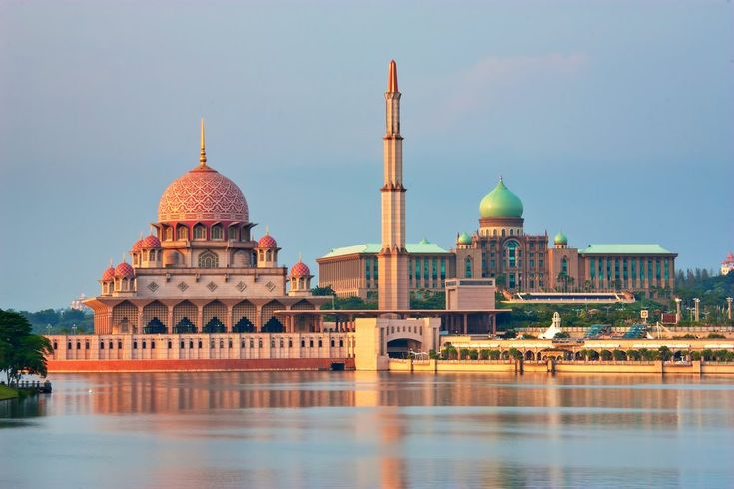
                   

Slide 65
فَاذْكُرُوا اللهَ الْعَظِيْمَ يَذْكُرْكُمْ، وَاشْكُرُوهُ عَلَى نِعَمِهِ يَزِدْكُمْ، وَاسْأَلُوهُ مِنْ فَضْلِهِ يُعْطِكُمْ وَلَذِكْرُ اللهِ أَكْبَرُ، وَاللهُ يَعْلَمُ مَا تَصْنَعُونَ

